Slide 1



令和８年度経営指導員等応用研修会
中小企業の脱炭素経営の
支援について
愛知県 環境局 地球温暖化対策課
計画推進G 主査 後藤 晃宏

Slide 2
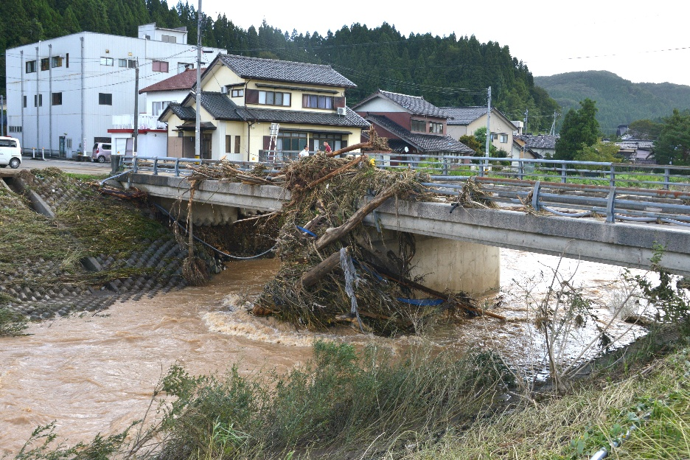
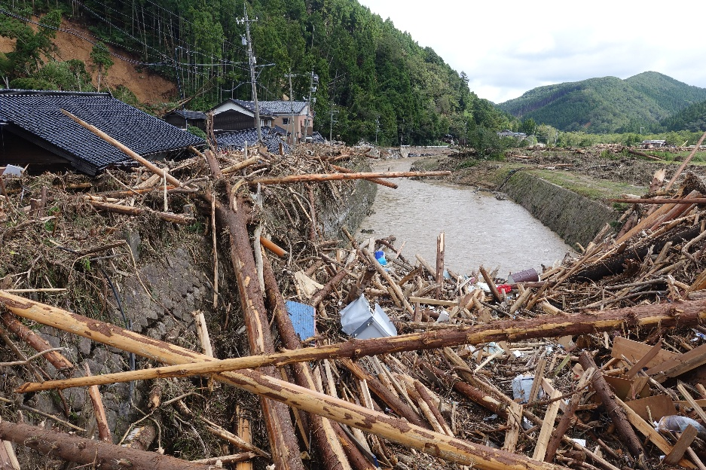
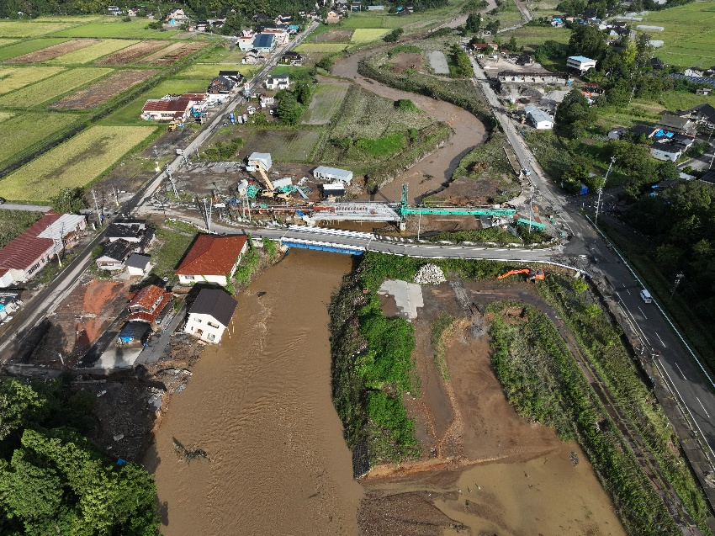
はじめに
２０２５年の愛知県（名古屋）における真夏日・猛暑日の日数
（地点名：名古屋（国土交通省 気象庁データより））
真夏日（日最高気温30℃以上） の日数 （平年差）
6月 | 7月 | 8月 | 夏(6～8月)
13 (+6.2) | 30 (+9.4) | 29 (+2.1) | 72 (+17.6)
猛暑日（日最高気温35℃以上） の日数 （平年差）
6月 | 7月 | 8月 | 夏6～8月
4 (+3.9) | 15 (+9.8) | 25 (+16.0) | 44 (+29.7)
出典 https://www.data.jma.go.jp/stats/stat/202515/tem_ctg_days_202515.html
２０２４年 奥能登豪雨の様子
石川県ホームページより
地球温暖化は全世界が協調して取り組むべき喫緊の課題

Slide 3
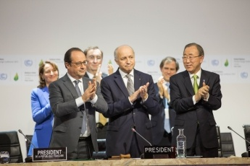
気候変動に向けた国際動向
○ パリ協定
（2015年国連気候変動枠組条約第21回締約国会議（COP21）にて採択、
2016年11月発効、2020年１月スタート）
世界共通の目標：産業革命前からの地球の平均気温上昇を２℃より十分低く抑える（２℃目標）とともに、1.5℃に抑える努力を継続（1.5℃目標）
全ての国が、削減目標を５年ごとに作成・提出し、削減対策を実施する
全ての国が、長期の温室効果ガス低減
戦略を策定・提出
各国による適応計画プロセスや行動の
実施、適応報告書の提出・定期更新
出典： 外務省ホームページ 「2020年以降の枠組み：パリ」協定
https://www.mofa.go.jp/mofaj/ic/ch/page1w_000119.html
Notes:
（説明要旨）
・このような状況の中、大きな国際動向として「パリ協定」があります。
・2015年11～12月にフランス・パリで開催された国連気候変動枠組条約第21回締約国会議（COP21）において、2020年以降の温室効果ガス排出削減等のための国際枠組みである「パリ協定」が採択されました。
・このパリ協定は、先進国、途上国を問わず、史上初めて全ての国が、それぞれの国の事情に応じて自主的に参加することを実現した公平な合意として、地球温暖化対策の歴史における大きな転換点として評価されています。
・この協定の特徴として、世界共通の長期目標に、「産業革命前からの世界の平均気温上昇を２℃より十分低く抑え、1.5℃に抑える努力を継続していく」ことを明らかにしたことが挙げられます。

Slide 4
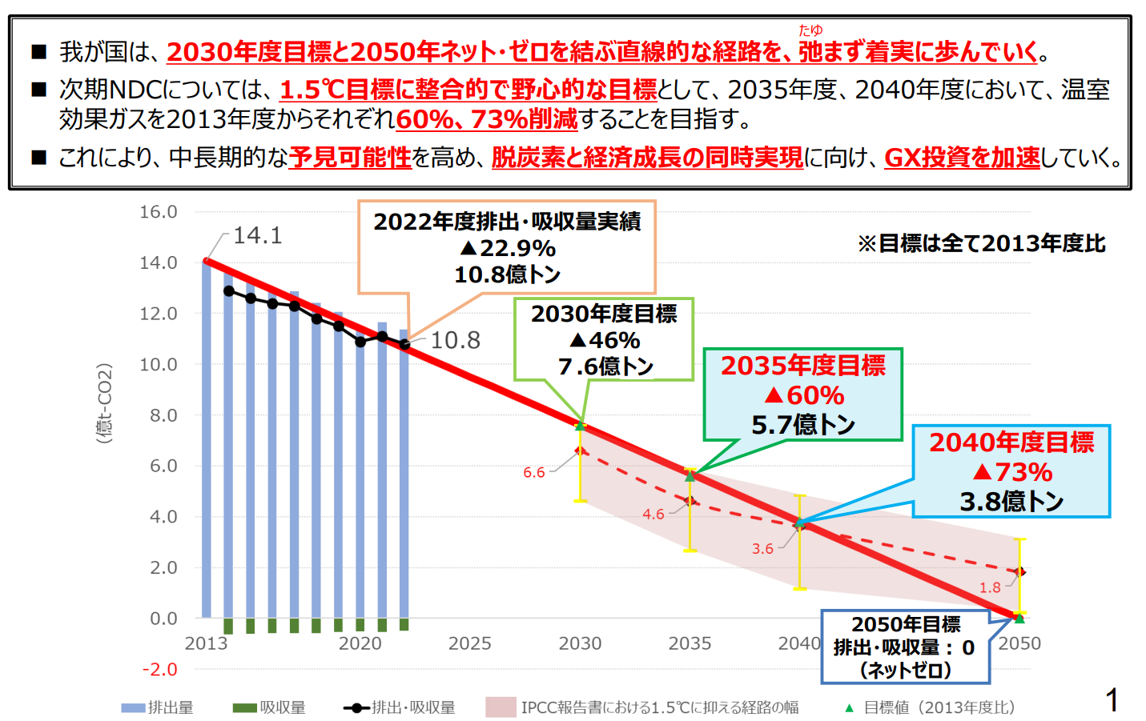
国の地球温暖化対策計画（2025年2月策定）
環境省HPより https://www.env.go.jp/earth/ondanka/keikaku/250218.html
(参考)
2024年度排出
・吸収量実績
▲28.7% 9.9億トン
Notes:
（説明要旨）
・このような状況の中、大きな国際動向として「パリ協定」があります。
・2015年11～12月にフランス・パリで開催された国連気候変動枠組条約第21回締約国会議（COP21）において、2020年以降の温室効果ガス排出削減等のための国際枠組みである「パリ協定」が採択されました。
・このパリ協定は、先進国、途上国を問わず、史上初めて全ての国が、それぞれの国の事情に応じて自主的に参加することを実現した公平な合意として、地球温暖化対策の歴史における大きな転換点として評価されています。
・この協定の特徴として、世界共通の長期目標に、「産業革命前からの世界の平均気温上昇を２℃より十分低く抑え、1.5℃に抑える努力を継続していく」ことを明らかにしたことが挙げられます。

Slide 5
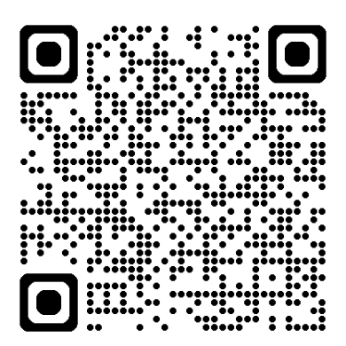
あいち地球温暖化防止戦略2030（改定版）のポイント（１）
①計画の目標
・目 標：2030 年度の温室効果ガス総排出量を2013 年度比で 46％削減
・長期目標：2050 年までにカーボンニュートラルの実現を目指す
（単位：千t-CO₂） |  | 2013年度 排出量 | 2030年度
 |  |  | 排出量 | 2013比
エネルギー 起源CO₂ | 産業部門 | 40,153 | 26,246 | ▲34.6％
 | 業務部門 | 12,072 | 3,721 | ▲69.2％
 | 家庭部門 | 8,584 | 1,922 | ▲77.6％
 | 運輸部門 | 13,327 | 7,171 | ▲46.2％
 | エネ転換部門 | 2,435 | 1,885 | ▲22.6％
非エネ起源CO₂ |  | 2,225 | 1,764 | ▲20.7％
その他ガス |  | 3,588 | 2,105 | ▲41.3％
吸収源 |  | － | ▲330 | －
合 計 |  | 82,384 | 44,483 | ▲46.0％
(千t-CO₂)
現状すう勢(BaU)
2013年度比
3.3％減少
82,384
施策による削減効果
2013年度比
42.7％削減※
カーボンニュートラルの実現
44,483
2013年度比
46.0％削減
←あいち地球温暖化
防止戦略2030（改定版）
※愛知県HP
※施策による削減効果42.7％削減の内訳
・ 国の施策による削減効果：38.4％減
・ 県の追加的な施策による削減効果：4.3％減
Notes:
（説明要旨）
・次に、本県の地球温暖化対策に係るこれまでの取組について説明します。
・本県は、1994年に、全国に先駆けて地球温暖化対策の推進に係る計画「あいちエコプラン21」を策定しました。
・その後、2018年２月に策定した「あいち地球温暖化防止戦略2030」に基づき、各種施策を推進しています。
・この戦略では、パリ協定などの社会情勢を踏まえ、当時の国の削減目標と整合する形で、「2030年度の温室効果ガス排出量を、2013年度比で26％削減する」ことを目標に設定しました。
・また、同戦略では、低炭素社会の実現を見据え、長期的目標として、「2050年までに温室効果ガスの80％排出削減を目指す」ことを掲げました。
・さらに、2022年12月には、国のカーボンニュートラル宣言や温室効果ガス排出削減目標の引き上げ等を踏まえて、戦略2030（改定版）を策定し、新たに「2030年度の温室効果ガス総排出量を2013年度比で46％削減する」を目標とし、長期的目標として、「2050年までにカーボンニュートラルの実現を目指す」ことを掲げました。

Slide 6
あいち地球温暖化防止戦略2030（改定版）のポイント（２）
②再エネの導入目標を新たに設定
2030 年度までに県内で導入される再生可能エネルギーを、現状（2021 年度）
より 1.7 倍増加させ、580 万 kW とする。
 | 2021年度 | 2030年度
 | 容量 (万kW) 【実績】 | 容量 (万kW) 【目標】 | 電力量(GWh) 【参考】
太陽光発電（住宅） | 104 | 172 | 2,074
太陽光発電（非住宅） | 185 | 288 | 4,344
風力発電（陸上） | 7 | 14 | 308
小水力発電 | 0 | 1 | 51
バイオマス発電 | 39 | 106 | 6,481
合 計 | 335 | 580 | 13,258
（万kW）
580
1.7倍
335
98
Notes:
（説明要旨）
・次に、本県の地球温暖化対策に係るこれまでの取組について説明します。
・本県は、1994年に、全国に先駆けて地球温暖化対策の推進に係る計画「あいちエコプラン21」を策定しました。
・現在は、2018年２月に策定した「あいち地球温暖化防止戦略2030」に基づき、各種施策を推進しています。
・この戦略では、パリ協定などの社会情勢を踏まえ、当時の国の削減目標と整合する形で、「2030年度の温室効果ガス排出量を、2013年度比で26％削減する」ことを目標に設定しました。
・また、同戦略では、低炭素社会の実現を見据え、長期的目標として、「2050年までに温室効果ガスの80％排出削減を目指す」ことを掲げました。

Slide 7
あいち地球温暖化防止戦略2030（改定版）のポイント（３）
③重点施策を柱に取組を加速
以下の６つの重点施策を柱として、これまで進めてきた「徹底した省エネルギー」と 「創エネルギーの導入拡大」を加速するとともに、「愛知発の脱炭素イノベーションの推進」や「水素利用のさらなる拡大」等により、目標の実現を目指す。
重点１ 脱炭素プロジェクトの創出・支援 愛知からイノベーションを実現 カーボンニュートラル戦略会議等による新たなプロジェクトの創出 矢作川CNプロジェクト等選定されたプロジェクトの事業化の支援・推進 【KPI※】カーボンニュートラル戦略会議の選定事業数 ２件（2021年度）→10件（2030年度） | 重点４ 脱炭素型事業活動の促進 地球温暖化対策計画書制度の強化 事業者の再エネ・省エネ設備の導入支援 中小事業者等の脱炭素経営の支援 【KPI】地球温暖化対策計画書等制度に基づく 事業者の 総排出量 3,712万t-CO₂（2019年度） →2019年度比35％削減（2030年度）
重点２ 意識改革・行動変容 全世代に向けた情報発信・行動促進（「あいち COOL CHOICE」県民運動の強化） あいちエコアクション・ポイントによる脱炭素型ライフスタイルへの行動変容の促進 【KPI】脱炭素社会の実現に向け日常的に取り組んで いることの数 2.5項目/人（2021年度）→4.0項目/人（2030年度） | 重点５ ゼロエミッション自動車の普及加速 ゼロエミッション自動車（EV・PHV・FCV）の導入を支援 充電インフラ、水素ステーションの設置の促進 【KPI】EV・PHV・FCVの保有割合 0.6％（2020年度）→20％（2030年度）
 | 重点６ 水素社会の構築 中部圏における大規模な水素サプライチェーンの社会実装の推進 低炭素水素サプライチェーンの構築 【KPI】低炭素水素認証制度による認定事業数 ６件（2021年度）→20件（2030年度）
重点３ 建築物の脱炭素化の推進 住宅のZEH化や建築物のZEB化の促進 住宅用太陽光発電設備や蓄電池等の導入を加速 【KPI】住宅用太陽光発電設備の設置基数 23万基（2021年度）→40万基（2030年度） | 重点６ 水素社会の構築 中部圏における大規模な水素サプライチェーンの社会実装の推進 低炭素水素サプライチェーンの構築 【KPI】低炭素水素認証制度による認定事業数 ６件（2021年度）→20件（2030年度）
※KPI（Key Performance Indicator）： 数値目標・重要業績評価指標
Notes:
（説明要旨）
・次に、本県の地球温暖化対策に係るこれまでの取組について説明します。
・本県は、1994年に、全国に先駆けて地球温暖化対策の推進に係る計画「あいちエコプラン21」を策定しました。
・現在は、2018年２月に策定した「あいち地球温暖化防止戦略2030」に基づき、各種施策を推進しています。
・この戦略では、パリ協定などの社会情勢を踏まえ、当時の国の削減目標と整合する形で、「2030年度の温室効果ガス排出量を、2013年度比で26％削減する」ことを目標に設定しました。
・また、同戦略では、低炭素社会の実現を見据え、長期的目標として、「2050年までに温室効果ガスの80％排出削減を目指す」ことを掲げました。

Slide 8
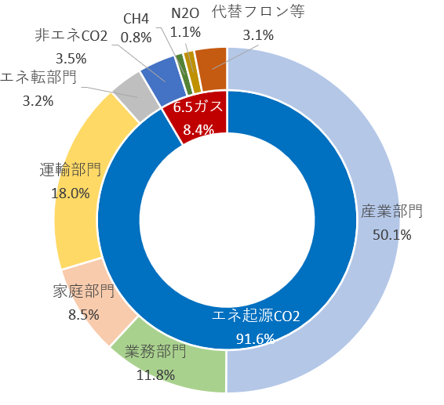
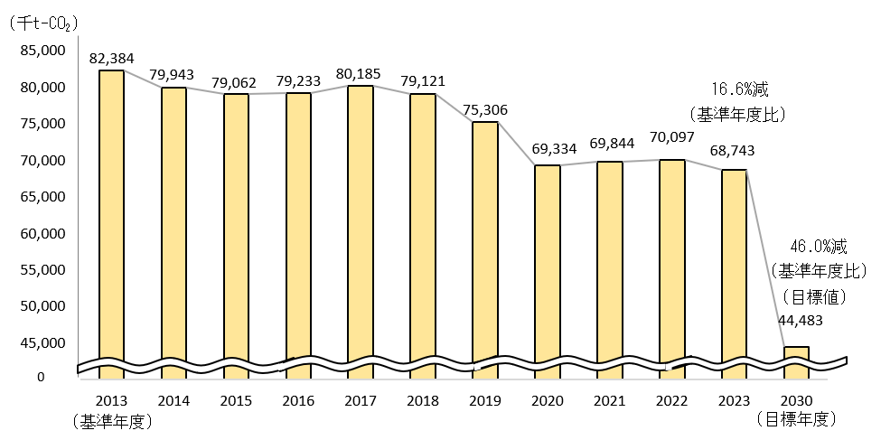
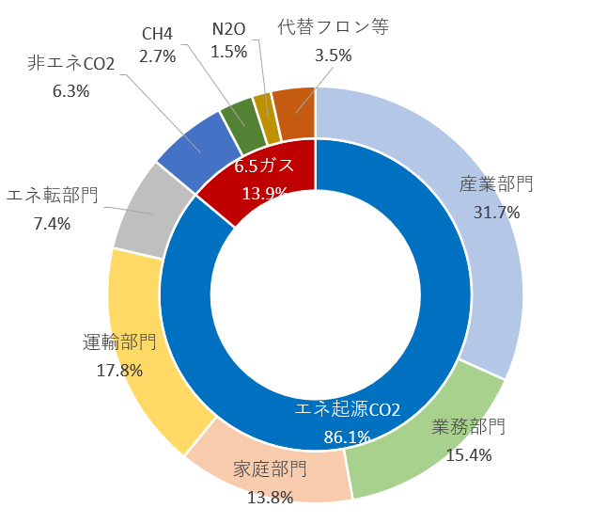
愛知県の温室効果ガスの排出状況
○ 2023年度の本県の温室効果ガス総排出量（森林吸収量控除後）は 6,874万ﾄﾝ（CO₂換算）、算定を
始めた1990年度以降の最小値、全国排出量の約７％で、全国最多レベル。（県内ＧＤＰあたりの排出
量は全国32位）
○ 部門別の排出量では、産業部門の割合が50.4％で、全国に比べて高い。
○ 2023年度は主に業務部門及び家庭部門においてエネルギー消費量が減少したことなどにより排出
量が減少。（前年度比で1.9%減、2013年度比で16.6%減）
〇 温室効果ガス排出量の約92％がエネルギー起源CO₂である。
愛知県の温室効果ガス排出量（森林吸収量控除後）の経年変化
温室効果ガス排出量の内訳(2023年度)
愛知県
2023年度
69,136千ｔ
（吸収量控除前）
全国
2023年度
1,071百万ｔ
（吸収量控除前）
16.6％減（2013年度比）
Notes:
（説明要旨）
・まず、本県の温室効果ガスの排出状況ですが、 2020年度の本県の温室効果ガス総排出量は6,968万トン（CO₂換算）と、全国の排出量の約６％を占め、全国最多レベルとなっています。
・ただし、企業や県民の方々のご努力により、県内ＧＤＰあたりの排出量は全国38位と、低水準を実現しています。
・部門別の排出量では、産業県であることから、産業部門が50.1％を占めており、全国平均の31.0％に比べて高いところに特徴があります。
・近年の温室効果ガスの排出量は減少傾向にありますが、2013年度比で2030年度に46％削減するといった目標に対しては、まだ届かないといった状況にあります。
○ 2019年（前年）度比 ▲7.9％
○ 2013年度比 ▲15.4％
（７年で15.4％ ⇒ 17年で、37.4％）

Slide 9
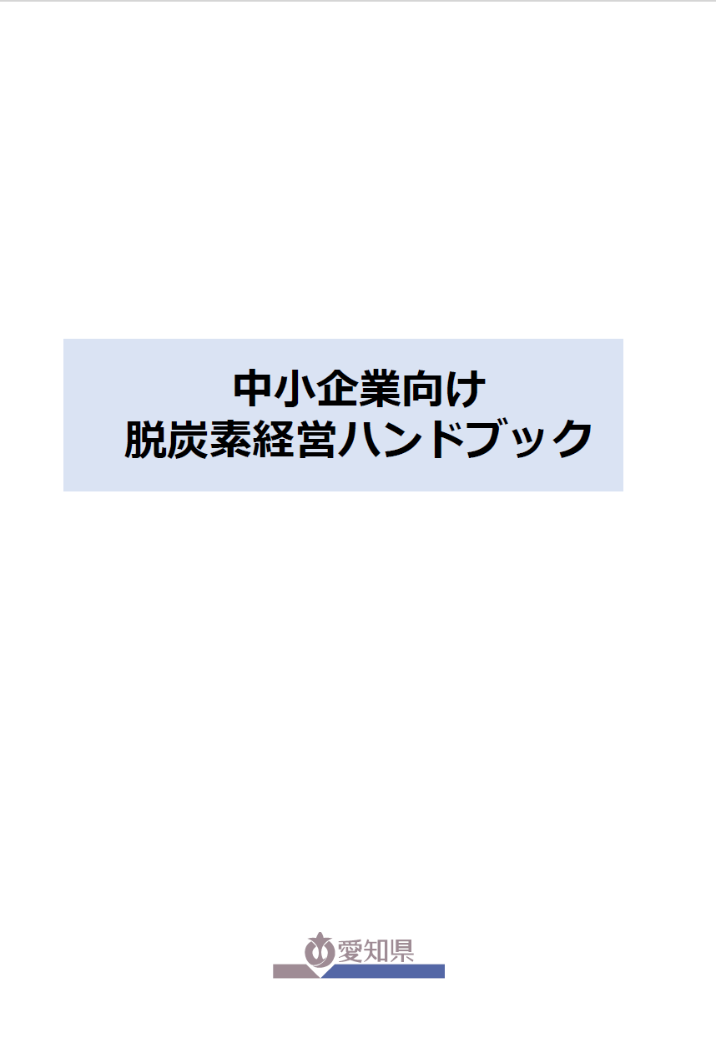
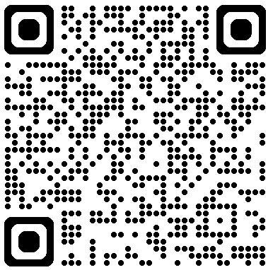
中小企業向け「脱炭素経営ハンドブック」
愛知県が2025年４月に作成。主に中小企業を対象に、脱炭素経営のメリットや進め方等について紹介。
【内容】
・セルフチェック
・脱炭素経営に取り組まないリスク
・脱炭素経営に取り組むメリット
・脱炭素経営の進め方
・実際に取り組んだ企業の事例
など
（2026年２月 改定版）
https://www.pref.aichi.jp/uploaded/attachment/601246.pdf

Slide 10





脱炭素経営に取り組むメリット
（１）取り組んでいない競合他社に比べ優位に
大企業を中心に、自社の排出量のみならず、原料調達、製造、販売、廃棄までのサプライチェーン排出量を削減する動きが広がっています。
カーボンニュートラルに向けた取組やCO₂排出量等の情報を公開し、取引先からの要請に応えることで、取引先との関係を強化することができます。
（２） エネルギーコストの削減＝利益の確保
高効率設備の導入や省エネのための運用改善を行い、エネルギーコストを削減することにより、利益が増加します。また、エネルギーコスト削減により生み出された利益を別の省エネ取組に投資することで、更なる利益を生み出すことができます。
（３）企業イメージの向上
カーボンニュートラルに向けた取組を積極的に行う企業は、社員のモチベーションの向上につながります。また、企業イメージが向上するとともに、社会に貢献したいと考えている優秀な人材から就職先として選ばれやすくなります。
（４）資金調達環境の向上による経営
の安定化
（５）脱炭素型新製品開発による
新たな取引先の開拓
ＣＮに関する企業の取組状況は、投資家や金融機関の評価基準の一つです。好条件の資金調達の選択肢を増やすこと等にもつながります。
ニーズを捉え、脱炭素や環境対策に貢献する優れた技術やサービスを展開する企業は、競争力を高め、新たな市場や取引先を開拓することができます。
10

Slide 11
愛知県による
脱炭素経営支援の
施策紹介

Slide 12
あいち脱炭素経営支援プラットフォーム（１）
県内の金融機関、経済団体、行政機関等が一体となって地域ぐるみで中小事業者等の脱炭素経営を支援していくため、2023年11月に設立した支援体制。
【構成機関】
金融機関、経済団体、行政機関、その他支援機関の62機関で構成
（2026年5月末現在）
【イメージ図】
＜行政機関（40機関）＞ 環境省中部地方環境事務所 経済産業省中部経済産業局 愛知県（事務局）​名古屋市 豊橋市 岡崎市 一宮市 瀬戸市 半田市 春日井市 豊川市 碧南市 刈谷市 安城市 西尾市 蒲郡市 江南市 小牧市 稲沢市 新城市 東海市 大府市 知多市 知立市 高浜市 岩倉市 豊明市 日進市 田原市 みよし市 長久手市 豊山町 大口町 扶桑町 阿久比町 東浦町 南知多町、美浜町、武豊町 幸田町
＜経済団体（4機関）＞ 愛知県商工会議所連合会 愛知県商工会連合会 愛知県中小企業団体中央会 名古屋商工会議所
＜金融機関（17機関）＞ あいち銀行 名古屋銀行 愛知信用金庫 豊橋信用金庫 岡崎信用金庫 いちい信用金庫 瀬戸信用金庫 半田信用金庫 知多信用金庫 豊川信用金庫 豊田信用金庫 碧海信用金庫 西尾信用金庫 蒲郡信用金庫 尾西信用金庫 中日信用金庫 東春信用金庫
＜その他（1機関）＞ （公財）あいち産業振興機構
行政機関
プラットフォーム
金融機関
経済団体
連携した支援体制
その他
支援機関
支援メニューの提供
課題や支援ニーズ
の把握
フォローアップまで
含めた伴走支援
中小企業
12

Slide 13
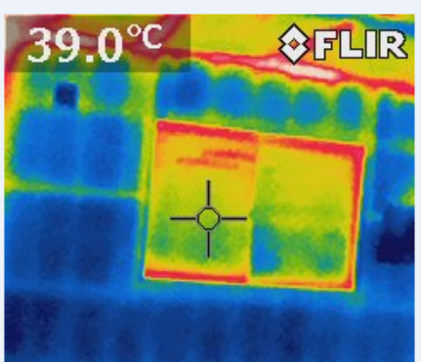
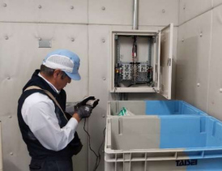
あいち脱炭素経営支援プラットフォーム（２）
２０２６年度の実施事業
無料での中小企業等脱炭素経営支援
（１）ワンストップ相談窓口 （３月中旬まで受付中！）
中小企業等からの脱炭素経営に関する様々な相談に対応する無料相談窓口を設置
[相談窓口] 一般社団法人環境創造研究センター（愛知県委託先）
TEL：０５２－３２５－２４２２（※平日9:00～17:00 12:00～13:00は除く）
メール：accca-info@kankyosoken.or.jp
（２）伴走型省エネ診断支援 （１月まで受付中！）
中小企業等向けにエネルギー管理士等の専門家を派遣し、
無料の省エネ診断を実施
プラットフォーム構成機関が中小企業等と連名で参加し、
省エネ診断後、中小企業等へのフォローアップ等を行う。
[募集数] 43社（先着順）
（３）脱炭素経営の体制構築に係るコンサルティング支援 （７月中旬まで受付中！）
中小企業等の脱炭素経営に向けた社内体制の構築を支援するため、
ニーズや課題を踏まえ、支援計画の作成等のコンサルティング支援を行う。
Notes:
プラットフォーム事業の事業内容についてですが、今年度は主に３つの事業を実施する予定となっております。
１つ目の事業はワンストップ相談窓口の設置で、中小企業等からの脱炭素経営に関する無料の相談窓口を設置します。
２つ目の事業は伴走型の省エネ診断及び人材育成支援になります。中小企業等向けに専門家による無料の省エネ診断を実施します。本診断は金融機関や経済団体等と中小企業等が共同申請者となり、省エネ診断後の中小企業等へのフォローアップやワークショップ等を行う仕組みとなっております。
３つ目の事業はコンサルティング支援事業で、中小企業等の脱炭素経営に向けた社内体制の構築を支援するため、コンサルティング支援を行い、モデル事例を創出します。

Slide 14
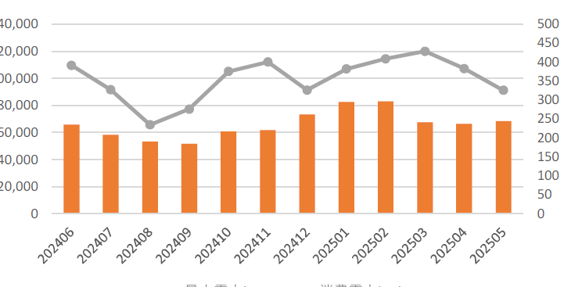
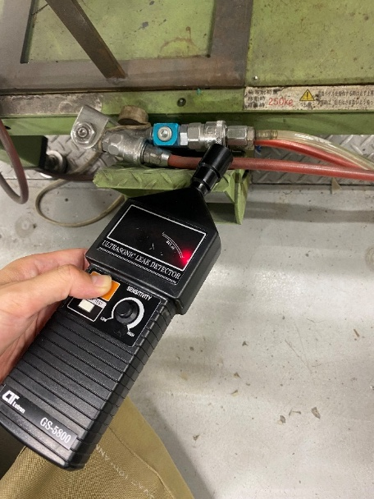
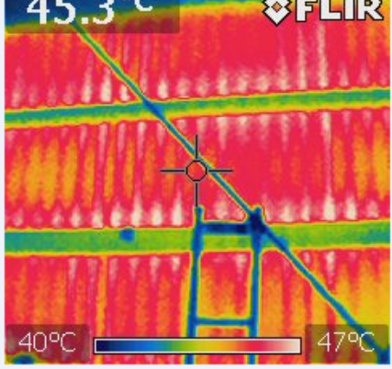
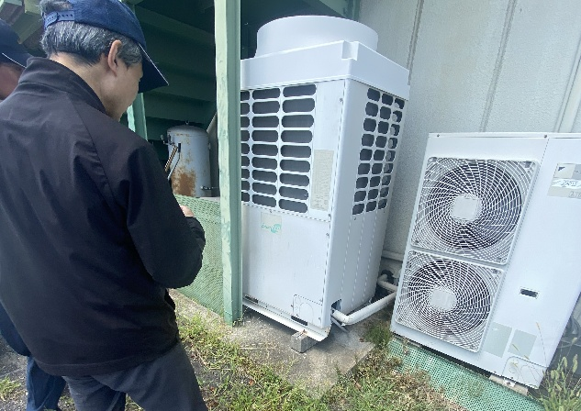
伴走型省エネ診断（プラットフォーム事業）
○愛知県が委託した専門家により無料のウォークスルー診断を実施
○診断結果をまとめ、改めて報告会を実施
○診断後は、支援機関（プラットフォーム構成員）によるフォローアップ
【提案対策（例）】
・投資改善（ハード）：省エネ型機器への更新、制御改善、太陽光発電の導入等
・運用改善（ソフト）：エア設定圧の見直し、メンテナンス改善等
エネルギー使用状況の考察
エア漏れチェック
放熱ロスの測定等
機器の設置状況等確認
ぜひ本プラットフォーム事業をご活用ください！
14

Slide 15
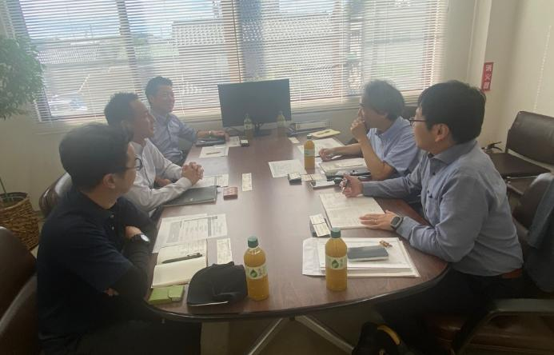
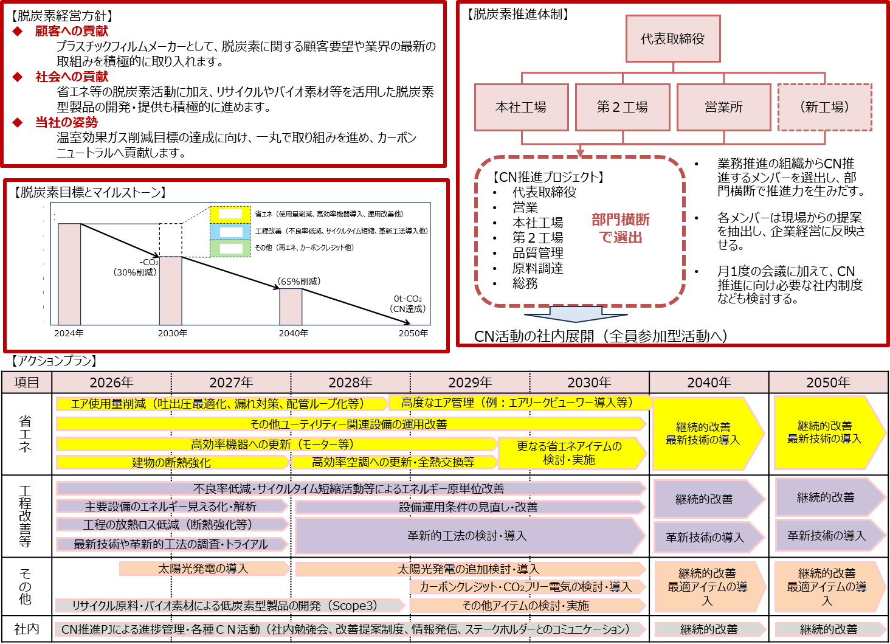
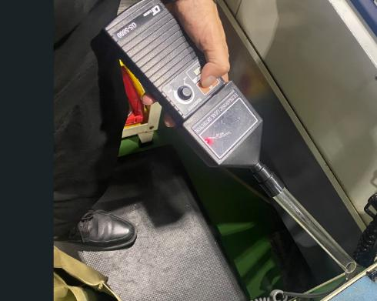
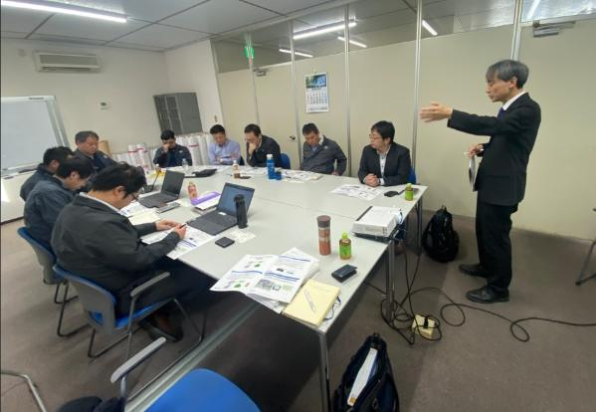
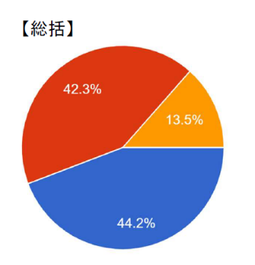
脱炭素経営体制構築コンサルティング支援事業
２０２５年度支援対象：Ａ社（蒲郡市）
・６月～７月：応募～支援対象事業者（１社）の選定
・９月～１月：コンサルティング支援
【方針・削減目標を議論】
【脱炭素経営ロードマップの策定】
【工場の省エネ診断】
【社内ＣＮ研修・アンケート】

Slide 16
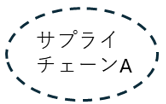
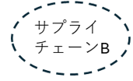
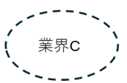
SBT認定取得及びロードマップ策定支援
（事業者による脱炭素型の事業活動への支援）
○アドバイザーを派遣し、中小企業の脱炭素経営(SBT※認定取得)を支援（2023年度～）
※SBT(Science Based Targets)：
５～10年先を目標年として企業が設定し、国際機関が認定する、パリ協定が求める水準と整合した削減目標。日本企業の認定数は増加しており、 2026年2月時点の認定数は2,197社（うち中小企業版SBTは1,821社）。
支援内容 | ①自社の温室効果ガス排出量の把握・算定、②SBT認定基準に合致した温室効果ガス排出量削減目標の設定、③エネルギー管理士等による省エネ診断の実施、④削減目標の達成に向けた削減計画及びロードマップの策定、⑤関連サプライチェーン、業界団体等への展開
対象者 | 中小企業（公募において応募があった先着５社） ※関連するサプライチェーン下流の大企業や経済団体、業界団体等と共同での申請
（参考）中小企業向け支援イメージ
①基準年の排出量を算出
⑤各種サプライチェーン・
業界団体への普及拡大
GHG
排出量
③省エネ診断の実施
④目標達成に向けた削減計画・脱
炭素ロードマップの策定
②削減目標の設定
（基準年）
2015年以降
（目標年）
申請から5～10年
年
Notes:
・2025年度に始めた、中小企業の脱炭素経営を支援する事業です。
・今年度は③省エネ診断と④中期計画・ロードマップの策定を新たに追加支援します。。

Slide 17

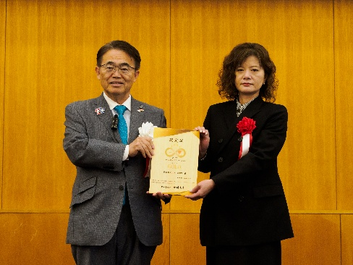
あいちカーボンニュートラルチャレンジ
○ 2024年度から開始した、地球温暖化対策のための自主的な取組及びCO₂排出量の削減目標を事業者自ら宣言し、県が認定・公表する新たな制度。
○ 継続的な取組を進めていただくため、 CO₂削減率に応じてランクアップする仕組みを導入している。
〇 ランクに応じた認定証を、原則、毎年12月頃に開催している「あいち地球温暖化対策フォーラム」で交付。
○ 認定事業者は、ロゴマークを使用して、自らの取組のPRが可能。
①宣言
（毎年度４～９月末まで）
③実績報告
（毎年度４～７月末まで）
④ランクアップ
②取組実施
県が評価
取組の継続
2025年度は８事業者を新たに認定
(SILVER２社,BRONZE１社,CHALLENGE５社)
愛知県知事からの認定証授与の様子（2025年12月23日）
※2025年度末時点の宣言事業者数は61社
(GOLD３社,SILVER６社,BRONZE21社,CHALLENGE31社)

Slide 18
2026年度 再生可能エネルギー設備導入事業費補助金
資料5-2
○県内事業者に対して再生可能エネルギー発電等設備、再生可能エネルギー、
熱利用設備を導入する費用の一部を補助（受付期間：７月31日まで）
（2026年度 予算執行額：91,754千円）
※交付申請総額が予算枠に達したら
前倒しで受付終了
【概要】
補助対象者 | 県内の大企業（低炭素水素サプライチェーン構築の一環として再エネ設備を設置する場合に限る）、中小企業等
補助対象設備 | ・再生可能エネルギー発電等設備 （太陽光発電、風力発電、バイオマス発電、水力発電、蓄電池、水素関連設備 等） ・再生可能エネルギー熱利用設備 （太陽熱利用、地中熱利用）
補助対象経費 | 設計費、設備費、工事費
補助単価 ／ 補助率 | 太陽光発電 | ４万円／kW
 | 蓄電池 | 大企業 １／４（上限 ４万円／kWh） 中小企業等 １／３（上限 ５万３千円／kWh）
 | その他設備 | 大企業 １／２ 、 中小企業等 ２／３
補助限度額 | 大企業 ７５０万円 、 中小企業等 １，０００万円
※ 国の補助金との併用は不可

Slide 19
2026年度 省エネルギー設備導入事業費補助金
資料5-2
○本県独自に、①省エネルギー設備導入や②建築物のZEB化実現に必要な費用
の一部を補助（受付期間：７月31日まで）
（2026年度 予算執行額：①省エネ設備 29,896千円、
②ZEB化 17,000千円）
※交付申請総額が予算枠に達したら
前倒しで受付終了
【概要】
補助対象者 | 県内に工場又は事業場を有している ①省エネルギー設備：中小企業、個人事業主 ②ZEB化：大企業、中小企業、個人事業主
補助対象設備 | ①省エネルギー設備：高効率空調、高効率換気設備、高効率照明機器、 高効率給湯器、コージェネレーション ②ZEB化：ZEBの構成要素となる高性能建材や高性能設備機器等
補助対象経費 | 工事費、設備費等
補助率 | ①省エネルギー設備 | 補助対象経費の１/３
 | ②ZEB化 | 「ZEB」:3/5(新築)、2/3(既存)
 |  | 「Neaｒly ZEB」:1/2(新築)、2/3(既存)
 |  | 「ZEB Ready」：1/3(新築、但し2,000㎡未満は対象外)
補助限度額 | ①省エネルギー設備：７００万円、 ②ZEB化：１，７００万円
※ 国の補助金との併用は不可

Slide 20
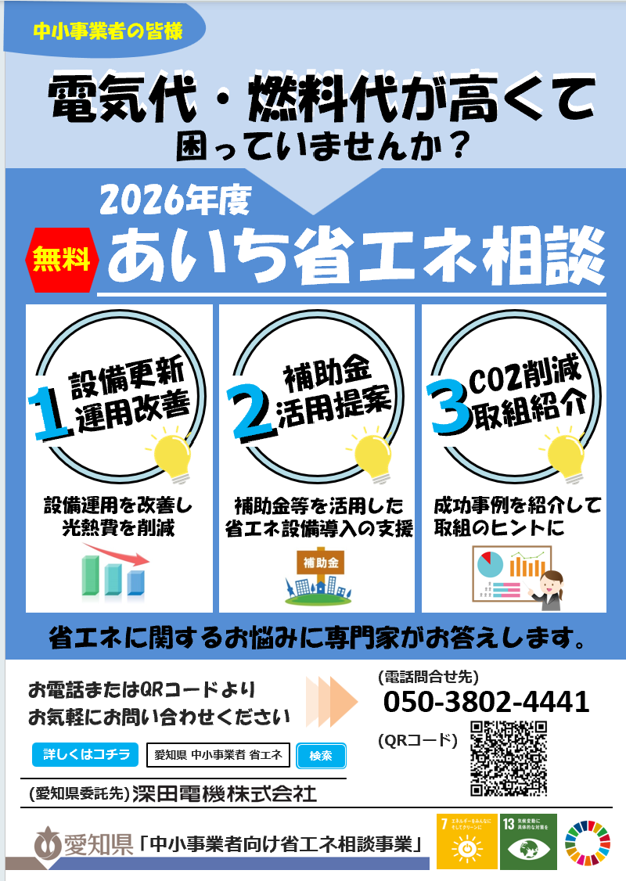

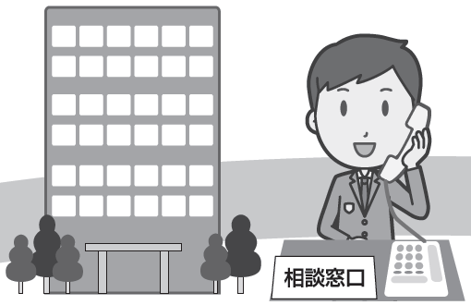

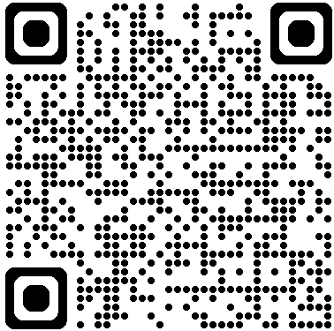
中小事業者向け省エネ相談事業（あいち省エネ相談）
○ 省エネに関して、取組に精通したアドバイザーが無料で相談に対応します。
＜常設相談窓口＞
＜依頼先への相談対応＞
中小事業者からの依頼
省エネ相談の実施
【2026年度相談窓口】
深田電機(株) ＥＳ室（愛知県委託先）
TEL：050-3802-4441
E-mail：shoene@fukadadenki.co.jp
愛知県Webページ
https://www.pref.aichi.jp/soshiki/ondanka/syouenesoudan2026.html
Notes:
次は中小企業向け省エネ相談事業です。
本事業は中小事業者からの省エネに関する問い合わせに対応するため、相談窓口を設置し、専門家による省エネに関するアドバイスを行います。
相談対応は無料で行うこととしており、電話対応だけでなく、場合によっては専門家の派遣を行い、現場でのアドバイスも実施します。

Slide 21
愛知県では、脱炭素に係る県の取組等について
メールマガジンでの情報発信をしています。
配信をご希望の方は、以下により登録ください。
・愛知県 環境局 地球温暖化対策課 計画Ｇまで
メールにより申込みください。
宛先：ondanka@pref.aichi.lg.jp
・メール件名を「計画Ｇ宛て ＭＬ情報提供希望」
として下さい
・配信を希望する方の会社名・部署・氏名・メール
アドレスを御連絡ください。
21

Slide 22
ご清聴ありがとうございました。
今後も本県のカーボンニュートラル
実現に向け、ご協力をお願いいたします。
22

